Slide 1
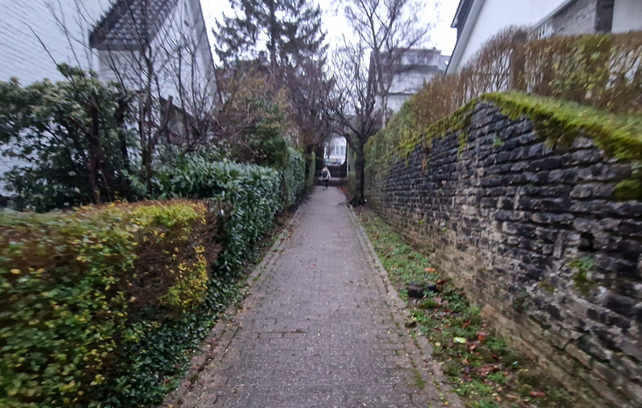
Voetgangersverbindingen van de Vogelzang

Slide 2
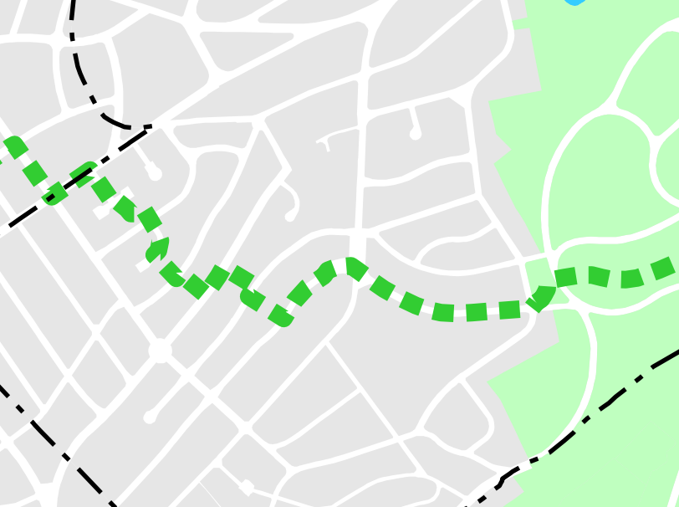
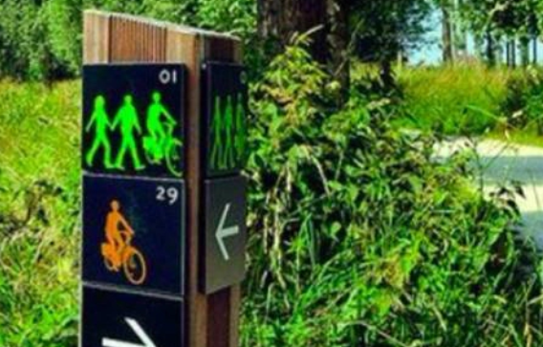
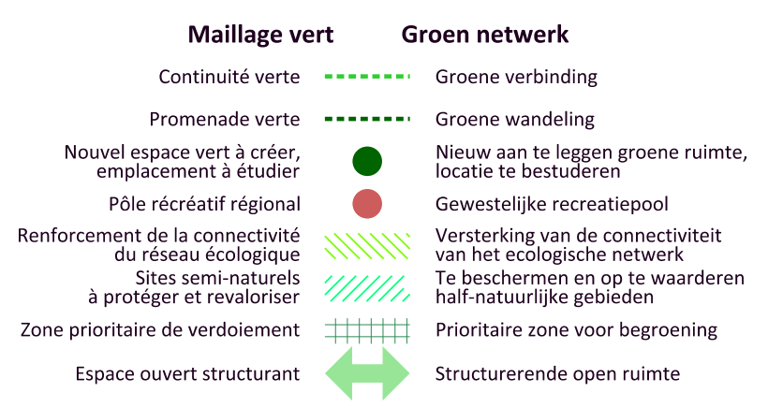
Oorsprong van het project:
De voetgangersverbindingen liggen in de lijn van het "Groene en Blauwe Netwerk" dat op 12 juli 2018 werd goedgekeurd door de Brusselse Hoofdstedelijke Regering om de levenskwaliteit van de Brusselaars te verbeteren
In 2020-2022 ontwikkelt het duurzame buurtcomité van de Vogelzang een microproject met de steun van Leefmilieu Brussel. Het College had wat bedenkingen bij het project en stelde voor om Leefmilieu Brussel te vragen om grotere subsidies om een ambitieuzer project te ontwikkelen;
Deze ambitie wordt herhaald in de algemene beleidsverklaring van het nieuwe College

Slide 3
Doelstellingen van het project:
De biodiversiteit verbeteren door diverse habitats te creëren in deze steegjes:
    -> Dit betekent dat men ruimtes van verschillende breedtes moet hebben om soorten van verschillende grootte te planten en ze een kans te geven om te bloeien
Begrippen als geïntegreerd regenwaterbeheer (GRWB) opnemen om het grondgebied voor te bereiden op de extreme weersomstandigheden die steeds vaker zullen voorkomen
    -> Dit houdt in dat het regenwater direct op het terrein wordt beheerd, via opslagplaatsen in de volle grond, ook wel "greppels" genoemd, of via straatstenen met drainage;
De toegankelijkheid voor personen met beperkte mobiliteit (PBM’s) verbeteren:
-> Trappen waar mogelijk vermijden;
-> Installatie van leuningen langs de resterende trappen;
-> aanleg van hellingen ter hoogte van trappen om kinderwagens door te laten
De veiligheid van de oversteekplaatsen voor voetgangers verbeteren:
-> Aanpassing van de verkeersdrempel op de Eglantierenlaan

Slide 4
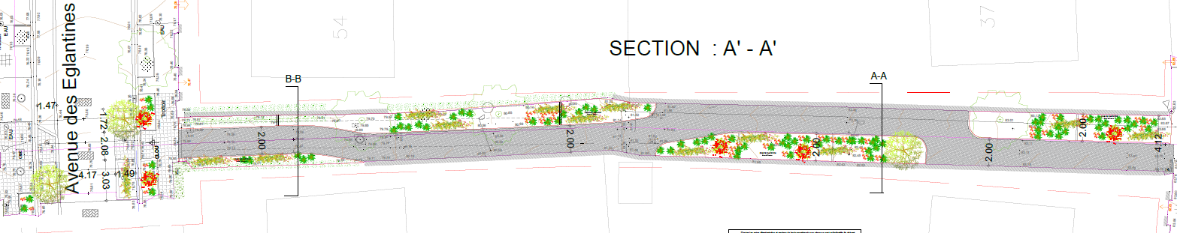
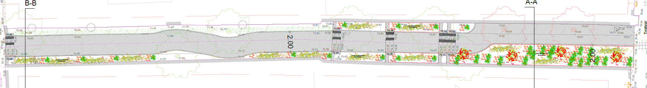
Concreet betekent dit:

Slide 5
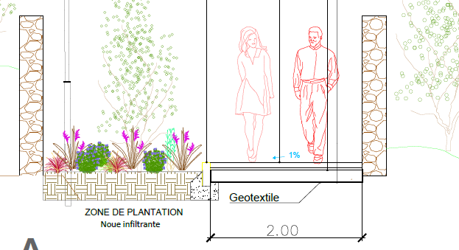
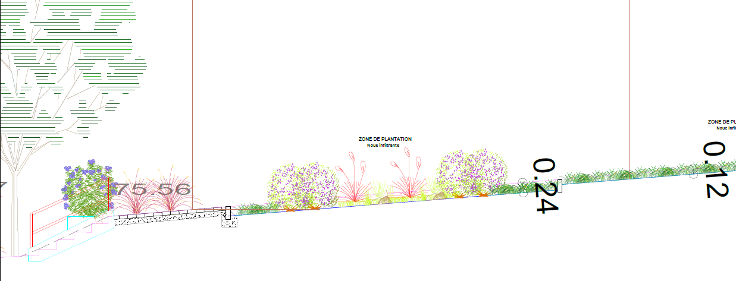
Concreet betekent dit:

Slide 6
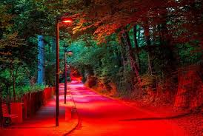
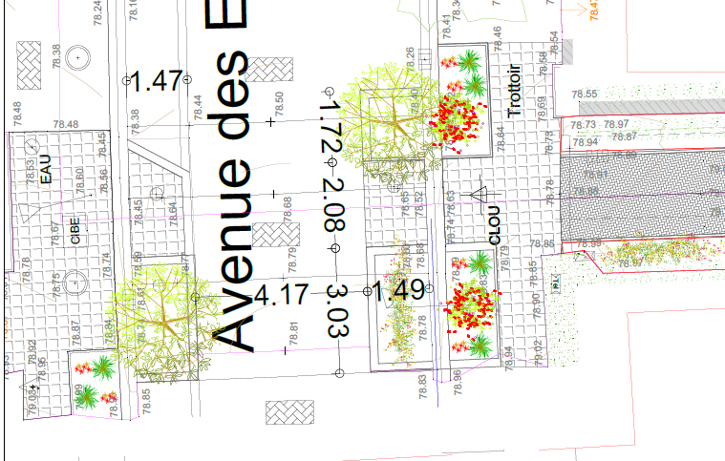
Aandachtspunten:
Verlichting: wordt nog besproken met Sibelga;
Oversteekplaatsen voor voetgangers:
  Nijvelsedreef: bestaande oversteekplaats tegenover het andere voetgangerssteegje
  Eglantierenlaan: aanpassing van de bestaande verkeersdrempel
  Sperwerlaan: probleem met de verkeersdrempel die niet in het midden staat -> niet genoeg budget
Beplantingen: te kiezen uit een lijst met inheemse en/of honingdragende planten
Andere steegjes: Er zullen aanvragen voor bijkomende subsidies worden ingediend

